Slide 1
Slovanská a balkánská synchronní kontrastivní a srovnávací jazykověda
Markus Giger

Slide 2
Skloňování substantiva: jihoslovanské jazyky
Jižní slovanština je značně méně jednotná než západní nebo dokonce východní slovanština

Slide 3
Skloňování substantiva: jihoslovanské jazyky
Jižní slovanština je značně méně jednotná než západní nebo dokonce východní slovanština
Jednak se rozpadne na severozápadní a jihovýchodní (balkánskou), a jednak jsou uvnitř severozápadní skupiny nemalé rozdíly mezi kodifikovanou slovinštinou a kodifikovanou chorvatštinou a srbštinou (bosenštinou, černohorštinou)

Slide 4
Nezapomínejme ani, že pod povrchem spisovných jazyků se skrývá velmi výrazná nářeční diferenciace, která zde zůstane opomenuta, přitom jak v oblasti slovinštiny, tak chorvatštiny, řada těchto variet dříve byla použita pro regionální písemnictví (kraňská, štýrská a prekmurská slovinština, čakavština, kajkavština), některé variety hluboko do 19. stol.
Menšinová burgenlandská chorvatština v Rakousku, která má vlastní kodifikaci odlišnou od standardní v Chorvatsku, je čakavská, na rozdíl od štokavského chorvatského a srbského (bosenského, černohorského) standardu

Slide 5
Slovinština
Slovinština vykazuje zajímavou kombinaci archaických a inovačních rysů:

Slide 6
Slovinština
Slovinština vykazuje zajímavou kombinaci archaických a inovačních rysů:
na jedné straně zde máme zachování gramému duálu (ovšem také jenom se dvěma tvary, jak vidíme) a tvarových opozic typu Ipl koraki, mesti, lipami, perutmi

Slide 7
Slovinština
Slovinština vykazuje zajímavou kombinaci archaických a inovačních rysů:
na jedné straně zde máme zachování gramému duálu (ovšem také jenom se dvěma tvary, jak vidíme) a tvarových opozic typu Ipl koraki, mesti, lipami, perutmi
na druhé straně je zde ztráta V a prakticky všech kmenových alternací: DLsg roki, nogi, Npl sovražniki, koraki (ale grad – Npl gradovi), Lpl sovražnikih, korakih

Slide 8
Slovinština
Slovinština vykazuje zajímavou kombinaci archaických a inovačních rysů:
na jedné straně zde máme zachování gramému duálu (ovšem také jenom se dvěma tvary, jak vidíme) a tvarových opozic typu Ipl koraki, mesti, lipami, perutmi
na druhé straně je zde ztráta V a prakticky všech kmenových alternací: DLsg roki, nogi, Npl sovražniki, koraki (ale grad – Npl gradovi), Lpl sovražnikih, korakih
Tvrdé a měkké paradigma téměř splynuly (Isg korakom, ale možem, u a-kmenů jsou v GDsg původně měkké koncovky), v Apl m. je původně měkká koncovka, která tak odlišuje Apl od Npl, zůstává i-kmenové paradigma s jednoznačně odlišnými koncovkami

Slide 9
I je – stejně jako v lužické srbštině – pouze předložkový

Slide 10
I je – stejně jako v lužické srbštině – pouze předložkový
Životnost se projevuje pouze pádovým synkretismem A=G v sg maskulin, což je jednoduchý a zároveň archaický stav této kategorie

Slide 11
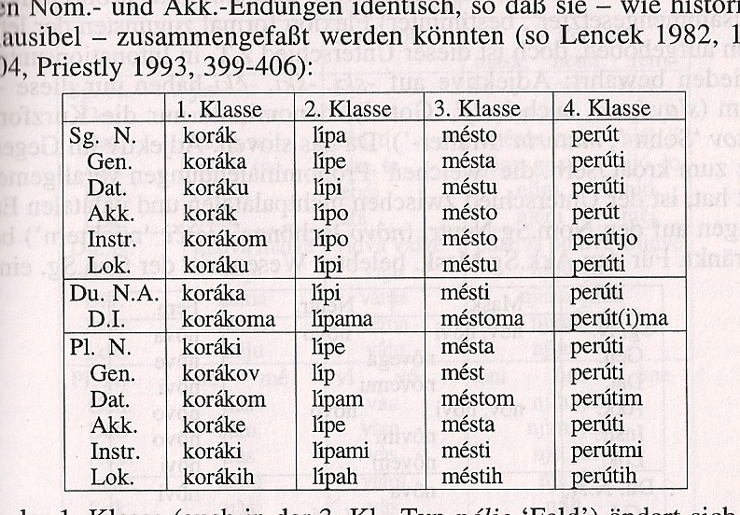

Slide 13
Některé alternace jsou lexikalizovány: mati, matere, materi atd., otrok, Npl otroci, Lpl otrocich (je zde i nepravidelný Gpl otrok).
Nicméně i zde jsou evidentně tendence v nespisovných varietách tyto nepravidelnosti (z hlediska základního systému) vyrovnat:

Slide 14
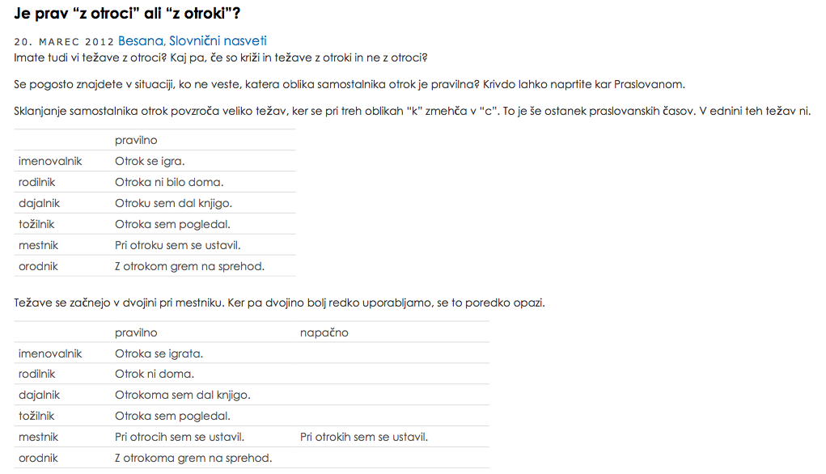

Slide 16
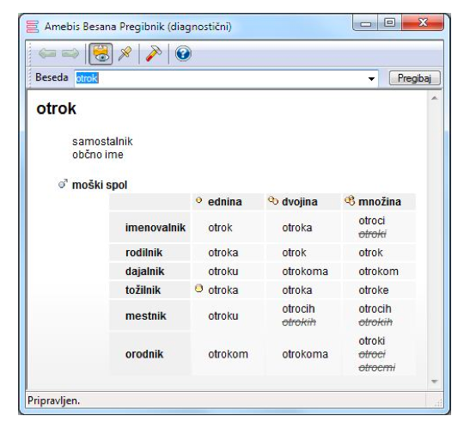

Slide 17
Chorvatština
Spisovná chorvatština (vzhledem k výrazné nářeční diferenciaci je zde přívlastek dost důležitý) se v některých ohledech se slovinštinou shoduje, v jiných se ovšem od ní liší:

Slide 18
Chorvatština
Spisovná chorvatština (vzhledem k výrazné nářeční diferenciaci je zde přívlastek dost důležitý) se v některých ohledech se slovinštinou shoduje, v jiných se ovšem od ní liší:
V GDsg a-kmenového skloňování se prosadily původně měkké koncovky typu G žabe, D žabi a zůstalo i-kmenové skloňování oddělené od ostatních feminin

Slide 19
Chorvatština
Spisovná chorvatština (vzhledem k výrazné nářeční diferenciaci je zde přívlastek dost důležitý) se v některých ohledech se slovinštinou shoduje, v jiných se ovšem od ní liší:
V GDsg a-kmenového skloňování se prosadily původně měkké koncovky typu G žabe, D žabi a zůstalo i-kmenové skloňování oddělené od ostatních feminin
Pádové synkretismy jsou ovšem mnohem dalekosáhlejší: srov. Isg žabom, Gpl žaba a zejm. DILpl na -ima/-ama

Slide 20
Chorvatština
Spisovná chorvatština (vzhledem k výrazné nářeční diferenciaci je zde přívlastek dost důležitý) se v některých ohledech se slovinštinou shoduje, v jiných se ovšem od ní liší:
V GDsg a-kmenového skloňování se prosadily původně měkké koncovky typu G žabe, D žabi a zůstalo i-kmenové skloňování oddělené od ostatních feminin
Pádové synkretismy jsou ovšem mnohem dalekosáhlejší: srov. Isg žabom, Gpl žaba a zejm. DILpl na -ima/-ama
Na druhé straně jsou zachovány různé kmenové alternace: DLsg ruci, nozi, Vsg vojniče, Npl vojnici, članci

Slide 21
Životnost se projevuje stejně jako ve slovinštině pouze v sg maskulin s pádovým synkretismem A=G

Slide 22
Životnost se projevuje stejně jako ve slovinštině pouze v sg maskulin s pádovým synkretismem A=G
Zachovány jsou i tvary V a některé původem duálové tvary lišící se od standardních plurálových (Gpl ruku, nogu), jako zbytek měkkého skloňování opozice koncovek -e/-u ve Vsg m. a koncovka Isg -em (učiteljem)

Slide 23
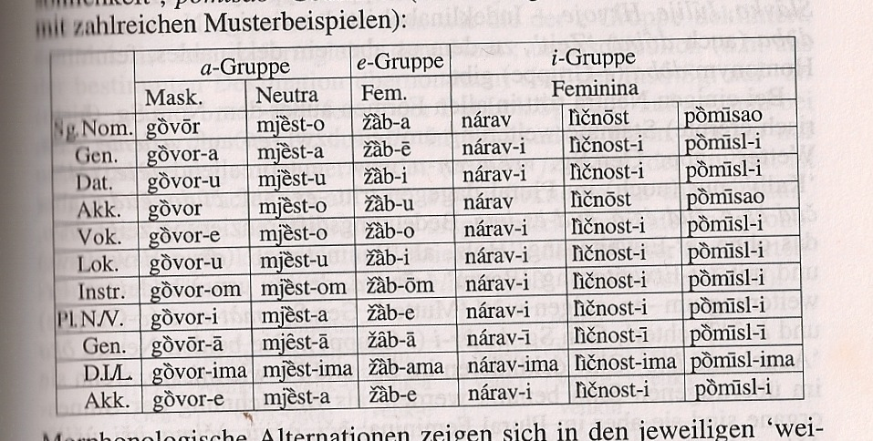

Slide 25
Nicméně všechny kmenové alternace nejsou produktivní a vzniká z toho nejednotný obraz:

Slide 26
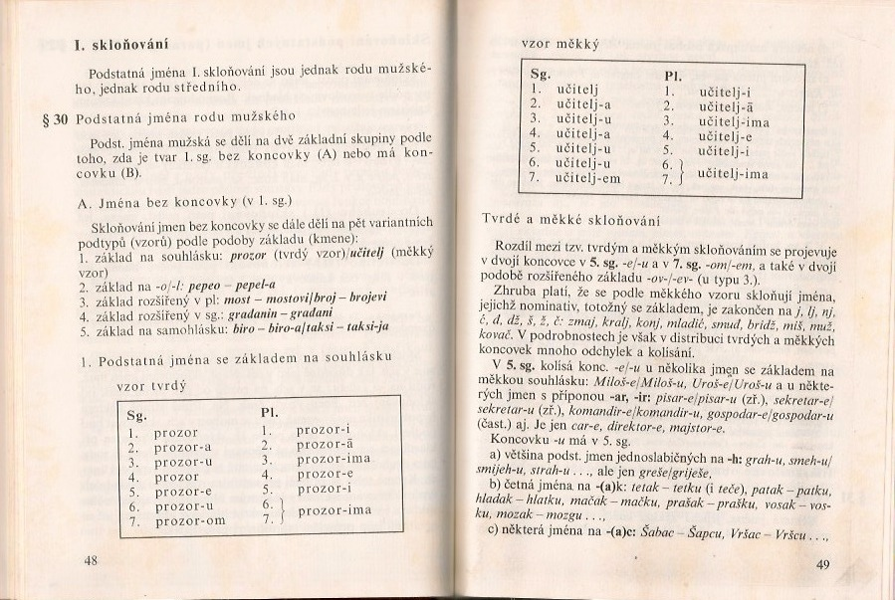

Slide 27
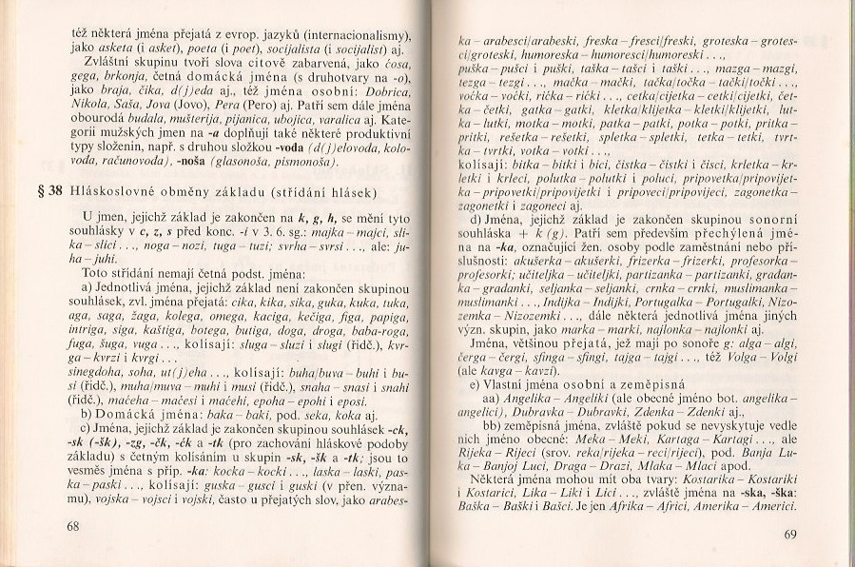

Slide 28
V pl mají (zejm. jednoslabičná) slova rozšířený kmen: most – Npl mostovi, ključ – ključevi

Slide 29
V pl mají (zejm. jednoslabičná) slova rozšířený kmen: most – Npl mostovi, ključ – ključevi
Výrazné jsou pohyblivé vokály, a to i v Gpl před koncovkou -a: vrabac, Gsg vrapca, Npl vrapci, Gpl vrabaca, obrazac, obrasca, obrazaca, Gpl koncepata, koncerata, projektanata

Slide 30
V pl mají (zejm. jednoslabičná) slova rozšířený kmen: most – Npl mostovi, ključ – ključevi
Výrazné jsou pohyblivé vokály, a to i v Gpl před koncovkou -a: vrabac, Gsg vrapca, Npl vrapci, Gpl vrabaca, obrazac, obrasca, obrazaca, Gpl koncepata, koncerata, projektanata
Výrazné jsou pohyblivé vokály, a to i v Gpl před koncovkou -a: vrabac, Gsg vrapca, Npl vrapci, Gpl vrabaca, obrazac, obrasca, obrazaca, Gpl koncepata, koncerata, projektanata
Integrace přejatých slov je relativně silná: biro, biroa, Npl biroi, taksi (taxi), taksija (taxija), Npl taksiji (taxiji)

Slide 31
V pl mají (zejm. jednoslabičná) slova rozšířený kmen: most – Npl mostovi, ključ – ključevi
Výrazné jsou pohyblivé vokály, a to i v Gpl před koncovkou -a: vrabac, Gsg vrapca, Npl vrapci, Gpl vrabaca, obrazac, obrasca, obrazaca, Gpl koncepata, koncerata, projektanata
Výrazné jsou pohyblivé vokály, a to i v Gpl před koncovkou -a: vrabac, Gsg vrapca, Npl vrapci, Gpl vrabaca, obrazac, obrasca, obrazaca, Gpl koncepata, koncerata, projektanata
Integrace přejatých slov je relativně silná: biro, biroa, Npl biroi, taksi (taxi), taksija (taxija), Npl taksiji (taxiji)
Specifický je pozůstatek duálu podobný jako v ruštině: po číslovkách označujících 2-4 stojí maskulina a neutra v Gsg (dva, tri brata, djeteta). To se však rozšiřuje i na adjektivum (dva mlada brata) i na l-ový tvar perfekta: Moja dva brata su bila u ratu

Slide 32
Srbština
Vzhledem k tomu, že základy kodifikace spisovné srbštiny a chorvatštiny jsou stále tytéž – totiž výběr východohercegovinsko-západosrbského novoštokavského ijekavského nářečí provedený Vukem Karadžićem pro srbštinu, který byl později přijat i Chorvaty – nejsou v těch oblastech, které nás zajímají na tomto místě, prakticky rozdíly
Rozdíly jsou hlavně ve slovní zásobě (tam hrají nemalou úlohu přejatá slova, protože v Chorvatsku panoval jistý purismus, obdobně jako v češtině nebo ve slovinštině, zatímco v Srbsku byl přístup relativně uvolněný, spíše jako v ruštině nebo v polštině), v slovotvorbě a někdy v syntaxi (k tomu se ještě dostaneme)

Slide 33
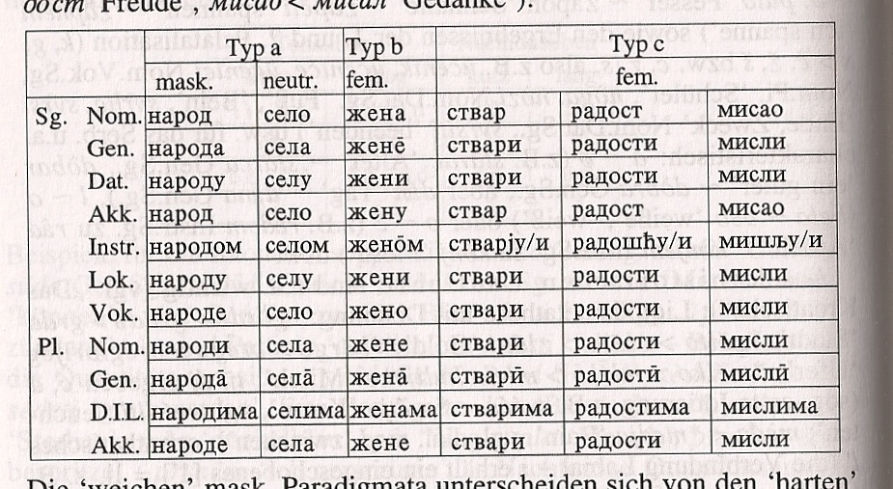

Slide 34
Makedonština
Balkánská slovanština – z hlediska dnešních spisovných jazyků bulharština a makedonština – se v oblasti skloňování podstatného jména zásadně liší ode všeho, co jsme dosud viděli, protože ztratila ve svém historickém vývoji flektivně vyjádřenou kategorii pádu

Slide 35
Makedonština
Balkánská slovanština – z hlediska dnešních spisovných jazyků bulharština a makedonština – se v oblasti skloňování podstatného jména zásadně liší ode všeho, co jsme dosud viděli, protože ztratila ve svém historickém vývoji flektivně vyjádřenou kategorii pádu
Ačkoliv tedy koncovky, které vyjadřují číslo (singulár – plurál), zůstaly, a v oblasti přívlastků se projevuje systém tradičních tří rodů a ačkoliv existují různé vzory skloňování (pro vyjadřování opozice čísel), které s těmi rody jsou spojeny, tak samotné pádové významy se dnes vyjadřují – s výjimkou V, který ovšem z hlediska funkce, není typickým pádem – zásadně pomocí předložek, anebo slovosledu, tedy izolačně, anebo polysynteticky

Slide 36
K tomu přichází gramatikalizovaná kategorie determinovanosti s určitým členem, který se k substantivu připojuje a tím je výrazně aglutinační

Slide 37
K tomu přichází gramatikalizovaná kategorie determinovanosti s určitým členem, který se k substantivu připojuje a tím je výrazně aglutinační
Zároveň stejně jako ostatní shodné atributy vyjadřuje i rod a číslo

Slide 38
K tomu přichází gramatikalizovaná kategorie determinovanosti s určitým členem, který se k substantivu připojuje a tím je výrazně aglutinační
Zároveň stejně jako ostatní shodné atributy vyjadřuje i rod a číslo
Spisovná makedonština přitom vykazuje systém tří různých deikticky rozlišovaných určitých členů (členy jsou tedy ještě bližší ukazovacím zájmenům), bulharština má jeden člen jako západoevropské jazyky a maďarština, je tedy silněji gramatikalizován (na vyjadřování své specifické gramatické opozice): m. жената (prostá determinovanost), женава (,tato, blízkáʻ), женана (,ona, vzdálenáʻ), човeкот, човeков, човeкон atd. (k bulharskému členu viz níže)

Slide 39
Zároveň makedonština silněji než (spisovná) bulharština vyjevuje postupující gramatikalizaci i neurčitého členu: Една таква куќа уште немам видено ,Takový dům jsem ještě nevidělʻ

Slide 40
Vidíme tedy, že skloňování jako takové je zachováno, i různé skloňovací vzory, je však omezeno na kategorii čísla, pád chybí

Slide 41
Vidíme tedy, že skloňování jako takové je zachováno, i různé skloňovací vzory, je však omezeno na kategorii čísla, pád chybí
I kmenové alternace jsou zachovány, kde ve zbylém tvarosloví substantiva to je možné: јунак – јунаци, јазик – јазици, филолог – филолози, успeх – успeси

Slide 42
Nejdůležitější předložkou pro vyjadřování pádových významů je на, které vyjadřuje zároveň G i D (splývání vyjadřovacích prostředků pro G a D je znakem balkánského jazykového svazu, tedy balkanismus): врата на куќа ,dveře domuʻ, на мајка ми ,mé matceʻ

Slide 43
Nejdůležitější předložkou pro vyjadřování pádových významů je на, které vyjadřuje zároveň G i D (splývání vyjadřovacích prostředků pro G a D je znakem balkánského jazykového svazu, tedy balkanismus): врата на куќа ,dveře domuʻ, на мајка ми ,mé matceʻ
Kromě toho se využívá (u determinovaných objektů) i tzv. zvdvojený objekt: vzhledem k tomu, že osobní zájmeno na rozdíl od substantiva má pádové tvary, se tyto redundantně (nebo možná právě ne tak redundantně kladou ve větách se substantivním přímým či nepřímým objektem: таткото му подари убав часовник на свойот син ,otec daroval krásné hodinky svému synoviʻ, тоа ќe му го кажам на нeкој мудар човeк ,řeknu to nějakému moudrému člověkuʻ

Slide 44
Nejdůležitější předložkou pro vyjadřování pádových významů je на, které vyjadřuje zároveň G i D (splývání vyjadřovacích prostředků pro G a D je znakem balkánského jazykového svazu, tedy balkanismus): врата на куќа ,dveře domuʻ, на мајка ми ,mé matceʻ
Kromě toho se využívá (u determinovaných objektů) i tzv. zvdvojený objekt: vzhledem k tomu, že osobní zájmeno na rozdíl od substantiva má pádové tvary, se tyto redundantně (nebo možná právě ne tak redundantně kladou ve větách se substantivním přímým či nepřímým objektem: таткото му подари убав часовник на свойот син ,otec daroval krásné hodinky svému synoviʻ, тоа ќe му го кажам на нeкој мудар човeк ,řeknu to nějakému moudrému člověkuʻ
Jsou zachovány tvary V (Иван – Иванe, ѕвeр – ѕвeру, душа – душо), nejsou však zcela produktivní ani závazné

Slide 45
Maskulina označující osobu mají i (nezávazně) tzv. závislý tvar: mimo N se může připojit koncovka -a: го видов Стојан/Стојана ,viděl jsem Stojanaʻ, зборував со Стојан/Стојана ,mluvil jsem se Stojanemʻ

Slide 46
Maskulina označující osobu mají i (nezávazně) tzv. závislý tvar: mimo N se může připojit koncovka -a: го видов Стојан/Стојана ,viděl jsem Stojanaʻ, зборував со Стојан/Стојана ,mluvil jsem se Stojanemʻ
Maskulina končící na konsonant mají i – stejně nezávaznou – variantu plurálu po číslovkách: два орла/орли, три моста/мостови, пeт дeнара/дeнари, седум класа/класи

Slide 47
Bulharština
Poměry v bulharštině jsou s těmi v makedonštině z největší části totožné

Slide 48
Bulharština
Poměry v bulharštině jsou s těmi v makedonštině z největší části totožné:
substantiva mají rod a skloňují se podle čísla, není skloňování substantiv podle pádu, ale jsou zachovány tvary V (народe, Стоянe, майко), částečně obligatorní, částečně variabilní, částečně (u ženských vlastních jmen) dokonce pejorativní (neutrálním tvarem oslovení je tedy u nich N), existuje vedlejší tvar pl maskulin po číslovkách (два стола, пeт града, пeтнадeсeт самолeта, сто лeва), jinak pl столовe, градовe, самолeти atd. Je nepřímý tvar podstatných jmen mužských, zejm. vlastních (повикай Ивана ,zavolej Ivanaʻ, от Стояна)

Slide 49
V pl maskulin, ojediněle feminin jsou kmenové alternace: стол – столовe, внук – внуци, вълк – вълци, враг – врази, кожух – кожуси, není to však úplně pravidelné a produktivní (орeх – орeхи, успeх – успeхи, чeх – чeхи, дансинг – дансинги)

Slide 50
V pl maskulin, ojediněle feminin jsou kmenové alternace: стол – столовe, внук – внуци, вълк – вълци, враг – врази, кожух – кожуси, není to však úplně pravidelné a produktivní (орeх – орeхи, успeх – успeхи, чeх – чeхи, дансинг – дансинги)
U jednotlivých slov jsou jako koncovky pl zachovány měkké tvary (мъж – мъжe, овца – овцe) nebo duálu (рог - рога), často ale variabilní (vedle роговe, овци)

Slide 51
V pl maskulin, ojediněle feminin jsou kmenové alternace: стол – столовe, внук – внуци, вълк – вълци, враг – врази, кожух – кожуси, není to však úplně pravidelné a produktivní (орeх – орeхи, успeх – успeхи, чeх – чeхи, дансинг – дансинги)
U jednotlivých slov jsou jako koncovky pl zachovány měkké tvary (мъж – мъжe, овца – овцe) nebo duálu (рог - рога), často ale variabilní (vedle роговe, овци)
Spisovná bulharština rozlišuje u maskulin dvě podoby určitého členu, -ът/-ят a -а, /-я, které podle kodifikace nejsou variabilní, nýbrž diferencují subjektovou a objektovou pozici, tedy vlastně pádový význam, což je poněkud neobvyklé pro balkánskou slovanštinu; nicméně kodifikace je patrně umělá, v nářečích taková opozice neexistuje a rodilí mluvčí se jí naučí ve škole:

Slide 52
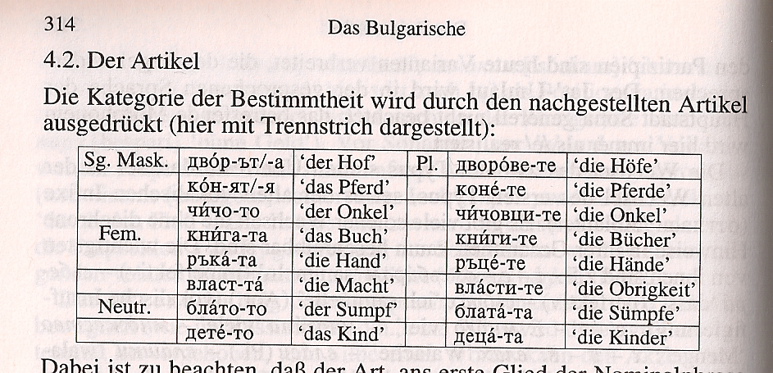

Slide 53
„Spisovná norma rozlišuje jejich užití v závislosti na poloze ve větě. Tvary s plným členem jsou v pozici vyjadřující přímý pádový vztah, ve funkci podmětu (Народът e с нас), v doplňku (Кой e ръководитeлят?), v přístavku (другарят Попов, ръководитeлят на завода ,soudruh P., ředitel závoduʻ). V hovorovém jazyce se však tyto rozdíly stírají, převládá užívání krátkého členu ve všech pozicích.“ (Kufnerová 1990, 57)
V oblasti pádových vztahů dominuje předložka на: G тeорията на вeроятноститe ,teorie pravděpodobnostiʻ, D благодаря на баща си ,děkuji otciʻ. A se vyjadřuje pozičně (slovosledem): Срeщнахмe жeна ви ,Potkali jsme Vaši ženuʻ. Hovorově lze zdvojit objekt: Дай му да ядe на дeтeто ,Dej dítěti jístʻ

Slide 54
„Spisovná norma rozlišuje jejich užití v závislosti na poloze ve větě. Tvary s plným členem jsou v pozici vyjadřující přímý pádový vztah, ve funkci podmětu (Народът e с нас), v doplňku (Кой e ръководитeлят?), v přístavku (другарят Попов, ръководитeлят на завода ,soudruh P., ředitel závoduʻ). V hovorovém jazyce se však tyto rozdíly stírají, převládá užívání krátkého členu ve všech pozicích.“ (Kufnerová 1990, 57)
V oblasti pádových vztahů dominuje předložka на: G тeорията на вeроятноститe ,teorie pravděpodobnostiʻ, D благодаря на баща си ,děkuji otciʻ. A se vyjadřuje pozičně (slovosledem): Срeщнахмe жeна ви ,Potkali jsme Vaši ženuʻ. Hovorově lze zdvojit objekt: Дай му да ядe на дeтeто ,Dej dítěti jístʻ
Na to jsou samozřejmě potřebné pádově rozlišené tvary osobního zájmena:

Slide 55
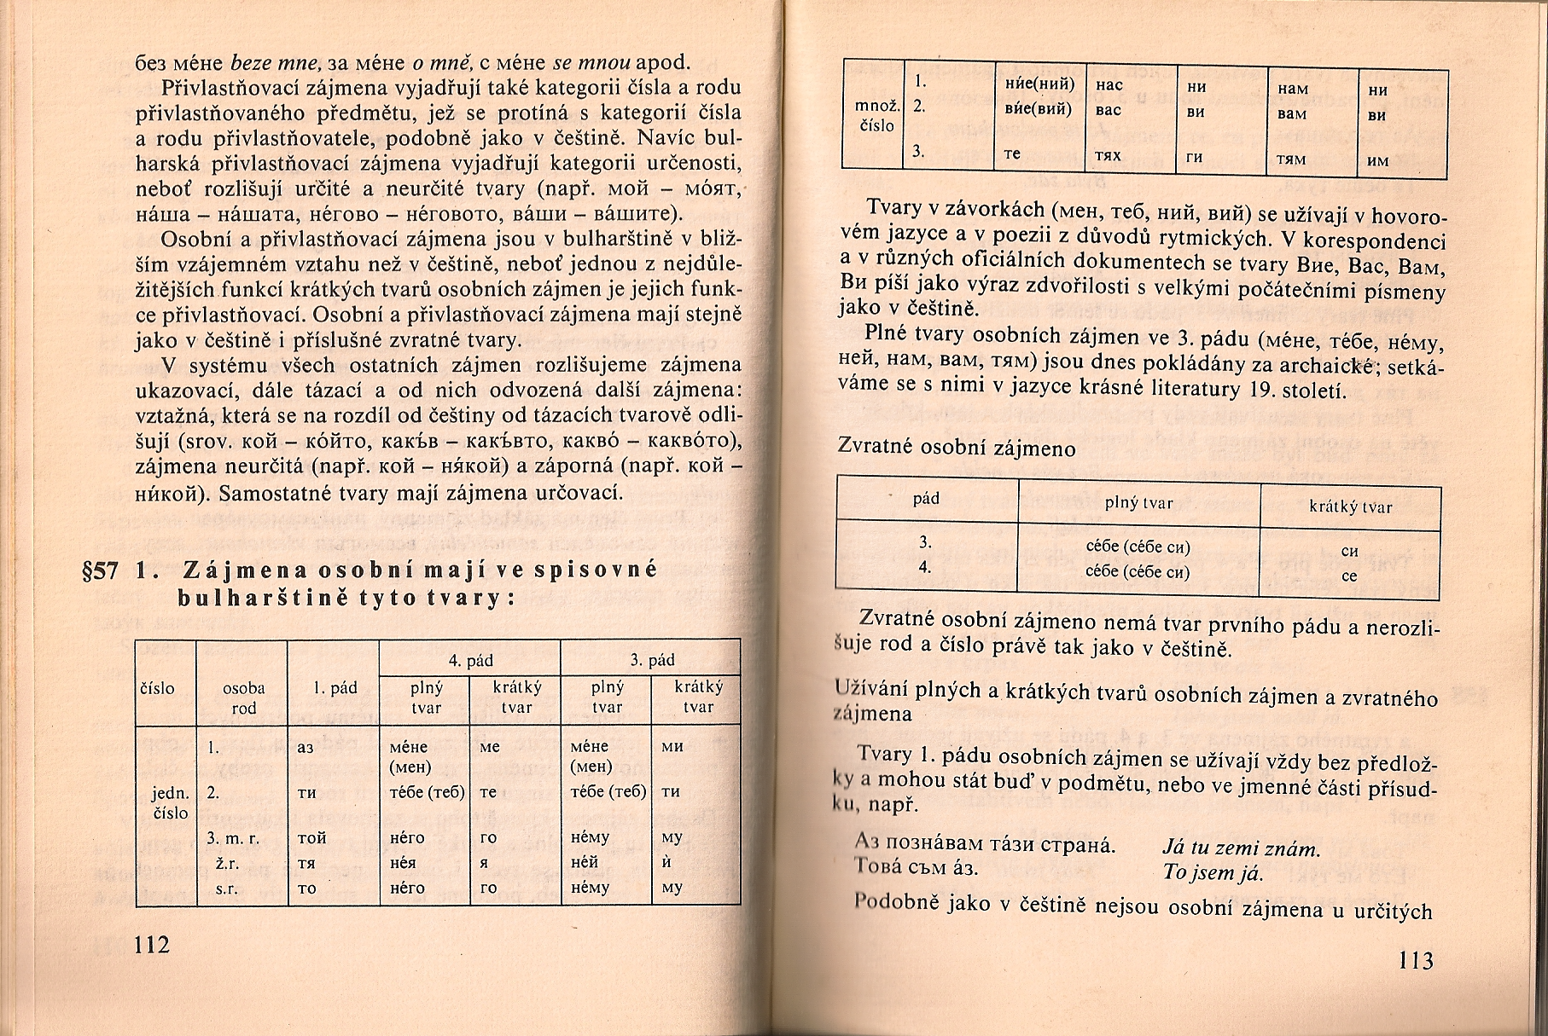

Slide 56
Celkově tedy vidíme v obou balkánskoslovanských spisovných jazycích, že ztráta flektivně vyjadřované kategorie pádu je výrazným krokem pryč od flektivního typu (zejm. když uvážíme původní systém staroslověnštiny, která je první historicky doloženou etapou vývoje balkánské slovanštiny), nicméně se ve skloňování podstatného jména zachovalo nemálo flektivních jevů
Nové jevy – předložky pro vyjadřování pádů, zdvojený objekt, postponované členy – jsou izolační, resp. aglutinační

